Slide 1
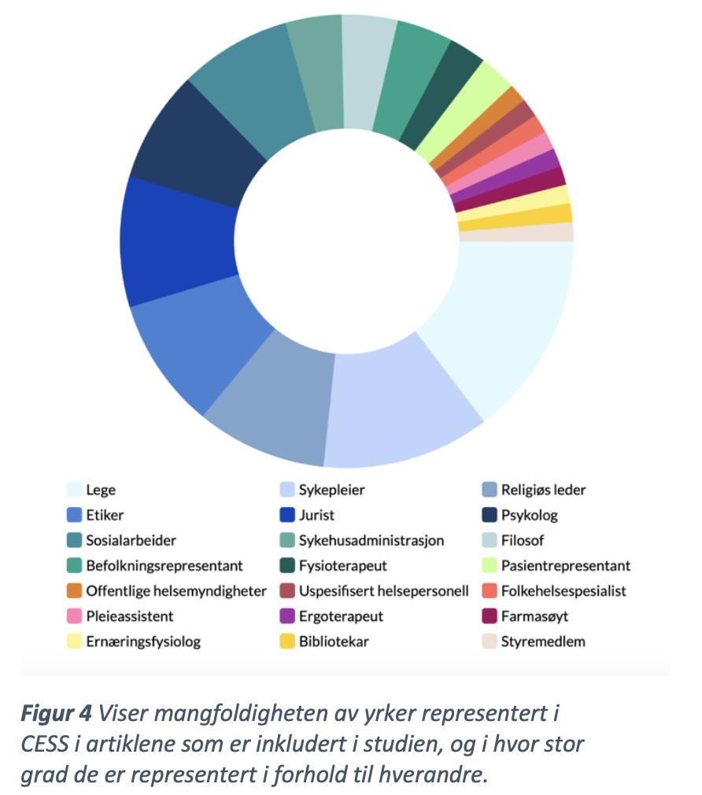
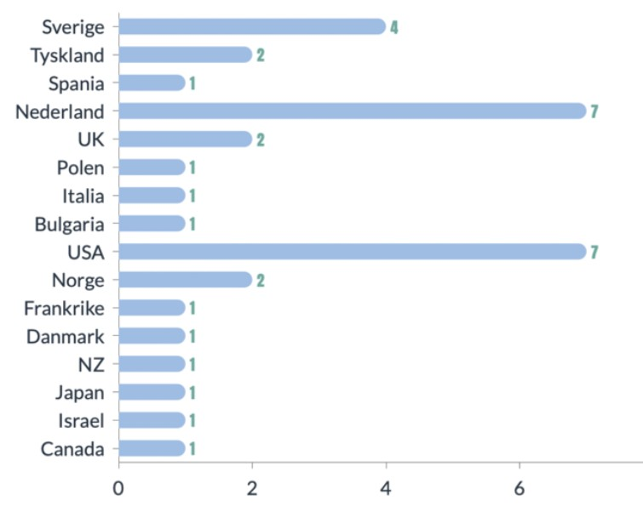
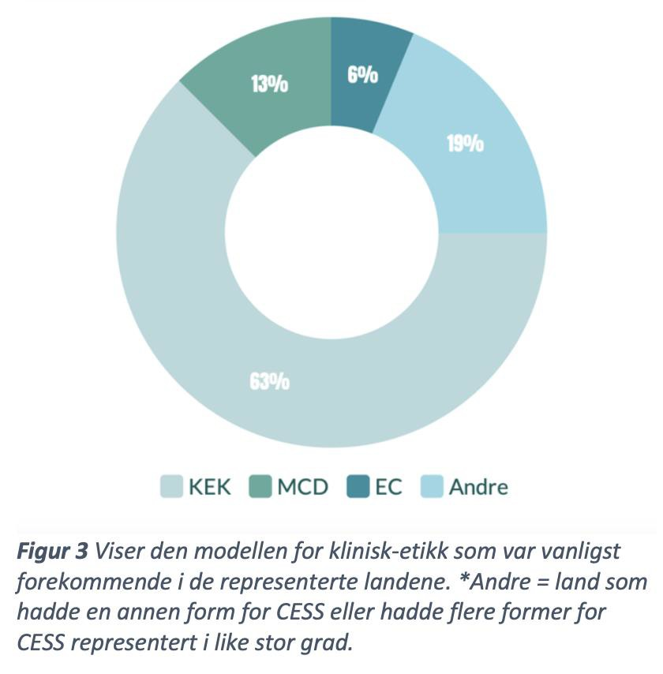
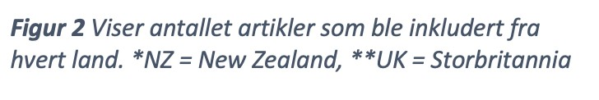

Funksjonen og innvirkningen
til kliniske etikk-komiteer i ulike land
Embla Marie Synnevåg
University i Bergen esy006@uib.no
Anna Standal Tangen University i Bergen nep010@uib.no
Funksjonen til kliniske etikk-komiteer, eller tilsvarende organer, og innvirkningen disse har på klinisk beslutningstaking i ulike land: en litteraturstudie.
Bakgrunn
Denne studien undersøker hvordan klinisk etikk blir utøvd i forskjellige land, i form av kliniske etikk-komiteer eller tilsvarende organ.
De siste tiårene har klinisk etikk blitt mer fremtredende i helsevesenet internasjonalt, spesielt i USA og deler av Europa. Man har erfart behovet for å kunne tilby støtte til
helsepersonell i møte med etiske utfordringer fra klinisk praksis.
I lys av dette ønsker vi å undersøke funksjonen til tjenester som tilbyr klinisk etikk-støtte («Clinical Ethics Support
Services», CESS), og innvirkningen deres på klinisk beslutningstaking.
Metode
Vi har gjennomført et strukturert litteratursøk i PubMed med bruk av MeSH-termer og fritekst med søkeord som omhandler «klinisk etikk-komite», «beslutningstaking» og
«helsepersonell», begrenset til publikasjonsår etter 2010. Vi endte opp med et endelig utvalg på 33 artikler fra 16
forskjellige land.
Resultat
Resultatene våre viste at det var tre hovedformer for CESS som dominerte; kliniske etikk-komiteer (KEK), etikk- konsultasjoner og moral case deliberation (MCD). Enkelte land praktiserer kun en av modellene, mens andre tar i brukt flere av modellene i ulik grad. I flere av landene er CESS fortsatt i utviklingsfasen. Med hensyn til innvirkning på klinisk beslutningstaking fant vi at CESS hovedsakelig har en rådgivende funksjon, men er også viktig for fasilitering av beslutningstakingsprosessen. Det er stor variasjon i sammentningen og struktur av de forskjellige modellene mellom landene.
Diskusjon
Beslutningstaking
Samtlige artikler legger vekt på at klinisk etikk-støtte hovedsakelig har rådgivende
funksjon. Likevel vil tjenestene, ved å virke fasiliterende for den etiske refleksjonen, ha en indirekte innvirkning på klinisk
beslutningstaking. I tillegg kan det være vanskelig å gå i mot råd gitt fra en gruppe
eksperter, noe som kan forstås som en mer
direkte innvirkning på beslutningstaking.
Pasientrepresentasjon
Graden av pasientrepresentasjon varierer mye mellom landene. Det blir trukket frem at pasientens tilstedeværelse kan hemme diskusjonen blant fagfolk. Likevel har studien vist at pasienter og pårørende ser verdien av å bli inkludert.
Kulturelle og tradisjonelle forskjeller
Gjennom denne studien har vi funnet at kulturelle forskjeller påvirker både hvordan CESS er organisert, hvordan det blir praktisert og hvordan det blir tatt imot. Etikk og kultur henger tett sammen, og alle landene ha sitt eget etiske grunnlag som påvirker den etiske diskusjonen.
Utfordringer med tjenestene
En viktig utfordring for tjenestene på tvers av landene, er at helsepersonell, pasienter og pårørende ikke kjenner til at de kan benyttes. En annen utfordninger er at etisk refleksjon blir nedprioritert i en hektisk klinisk hverdag.
Veien videre
Vi foreslår at en mulig løsning kan være å arbeide for å knytte tjenestene nærmere klinikken, og fokusere på informasjonsspredning for å nå ut til potensielle brukere.
Anerkjennelse
En stor takk rettes til veileder Ingrid Miljeteig Institutt for global helse og samfunnsmedisin,
Universitetet i Bergen

